Slide 1
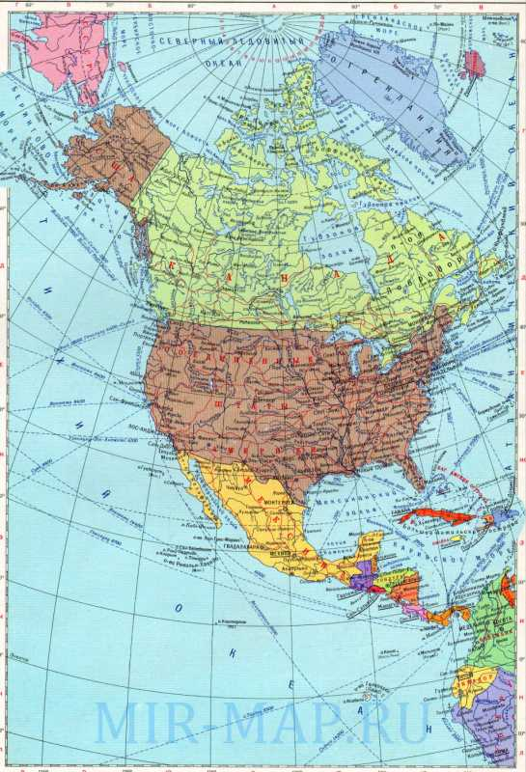
Население и политическая карта Северной Америки.

Slide 2
ЗАДАЧИ:
Познакомиться:
1. С составом населения материка.
2. С плотностью и размещением населения материка.
3. С политической картой Северной Америки.

Slide 3
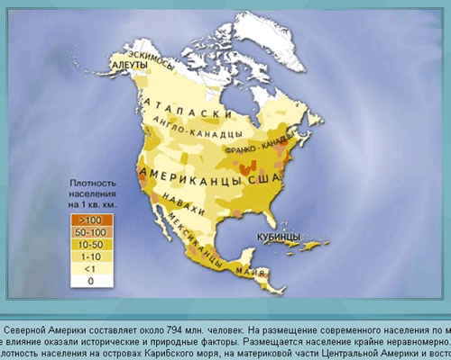
Плотность населения

Slide 4
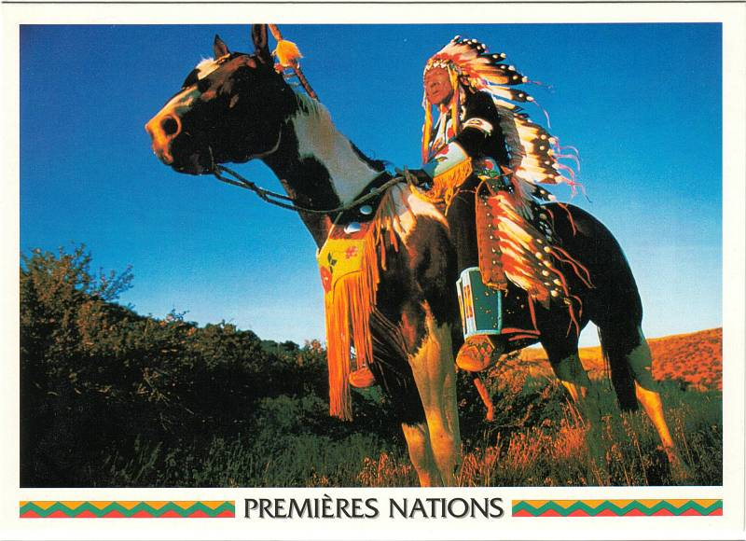

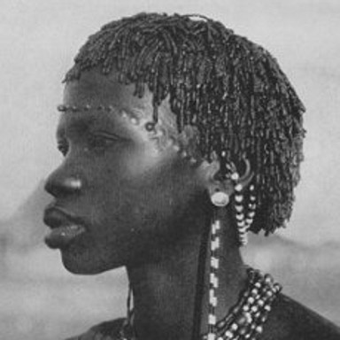
Население Северной Америки
Пришлое | Коренное
Европейцы и Негры | Эскимосы и индейцы

Slide 5
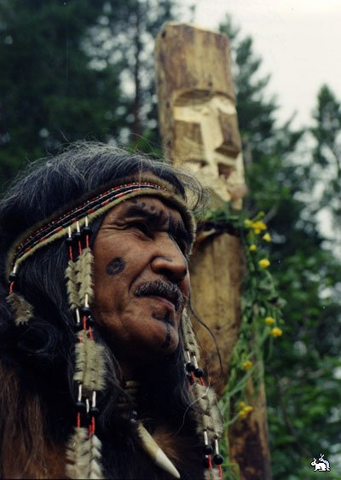
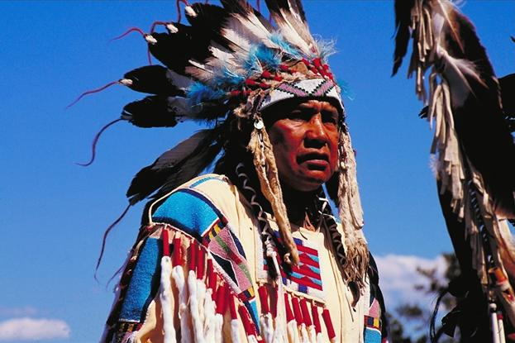
Коренное население – индейцы (примерно 15 млн.человек)

Slide 6
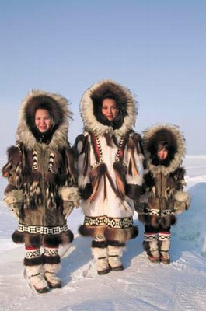
Коренное население - эскимосы (около 70 тыс.человек)

Slide 7
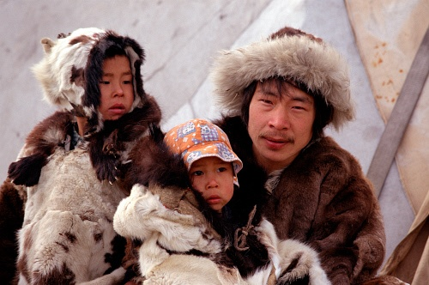
Алеуты (более 2000 тыс.человек)

Slide 8
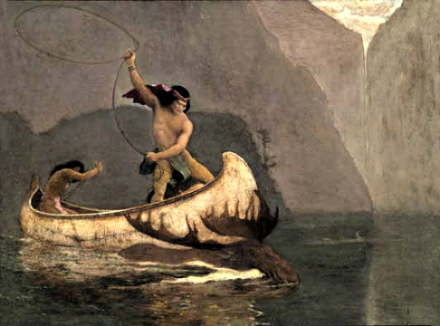

Slide 9
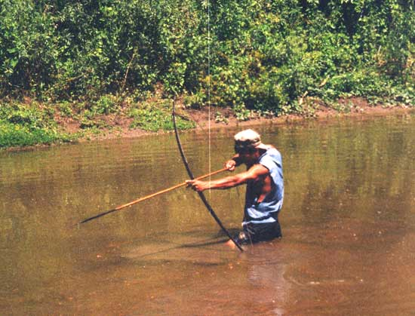

Slide 10
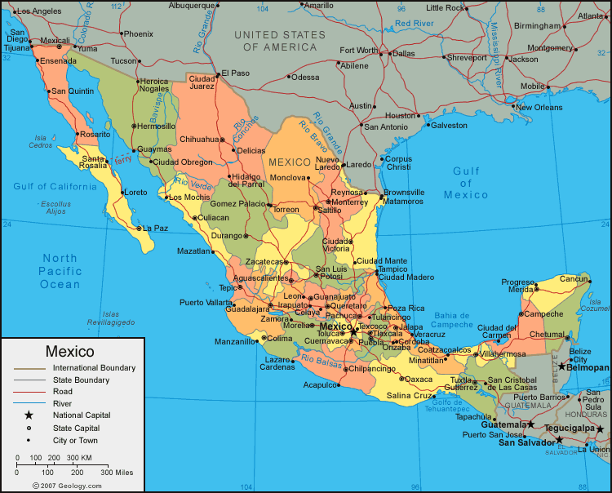

Slide 11
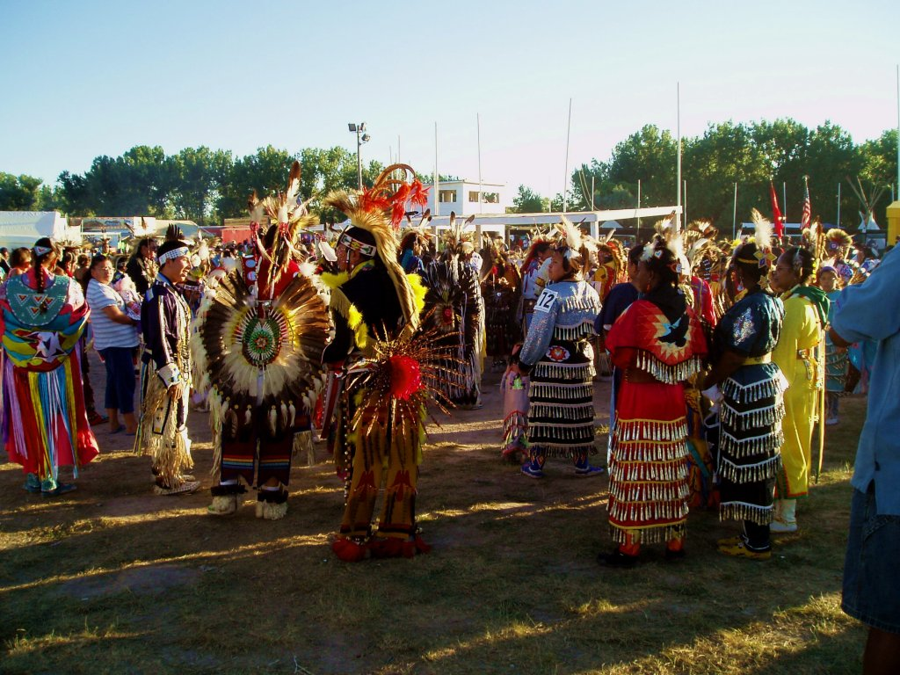
Резервация

Slide 12
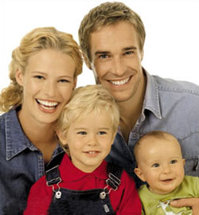
Потомки европейцев

Slide 13
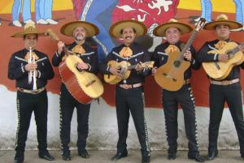
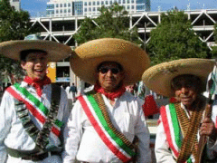
Мексиканцы

Slide 14
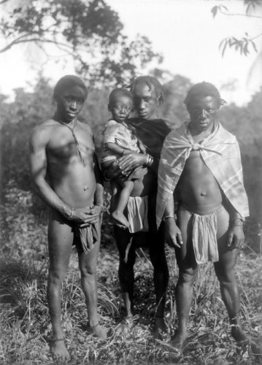
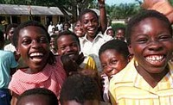
Афроамериканцы (около 42 миллионов)

Slide 15
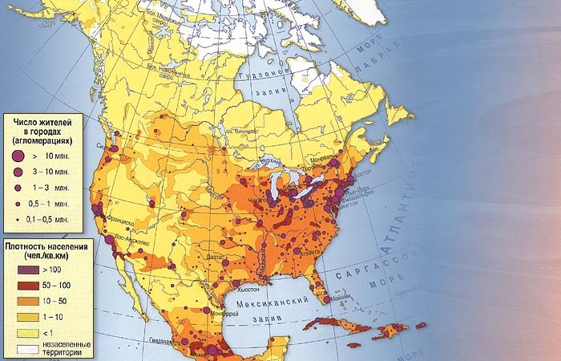
Плотность населения

Slide 16
Плотность населения
Высокая плотность населения | Низкая плотность населения
1.Восточная часть материка. Почему? | 1.Северные территории Почему?
2. Южная часть материка Почему? | 2. Горные области Почему?

Slide 17
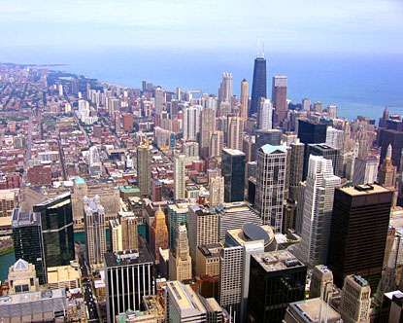
Чикаго

Slide 18
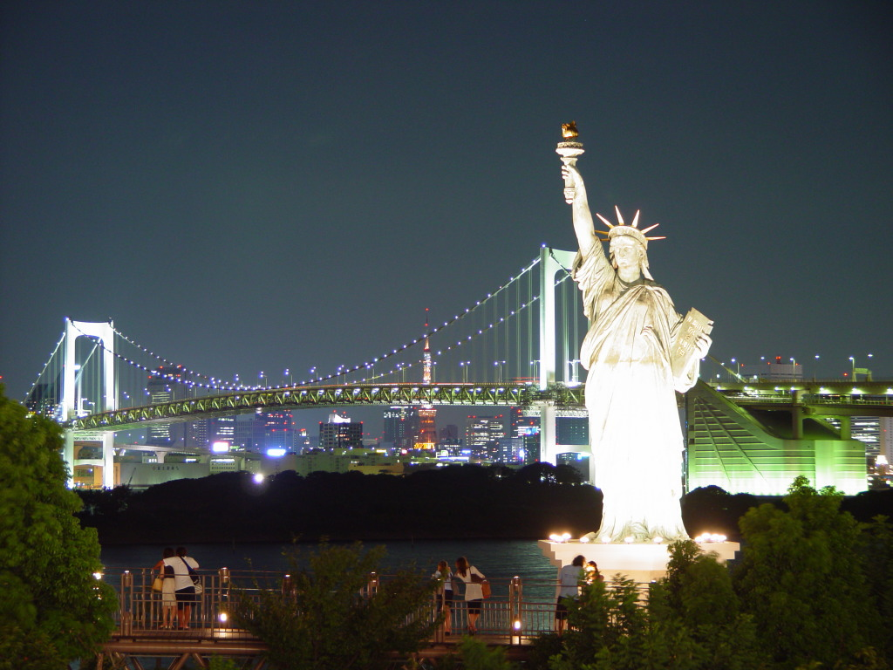
Нью-Йорк

Slide 19
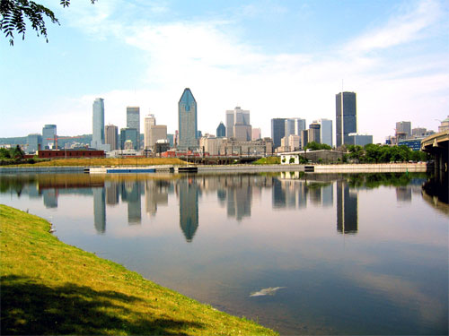
Монреаль

Slide 20
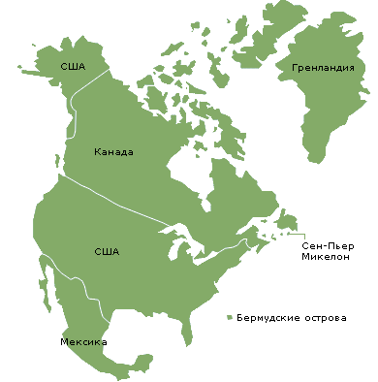

Slide 21
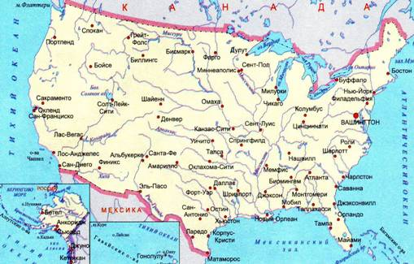
Территория США

Slide 22
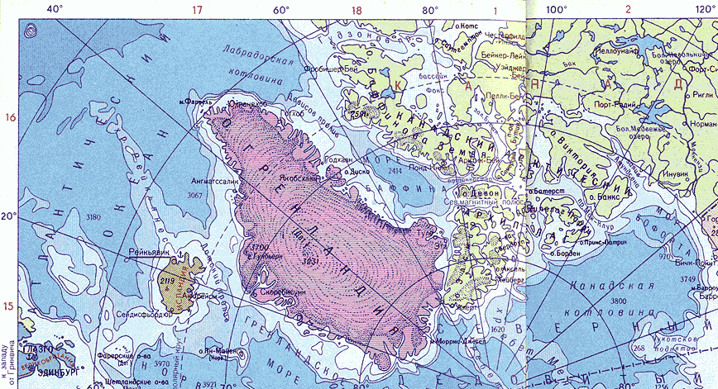
Гренландия

Slide 23
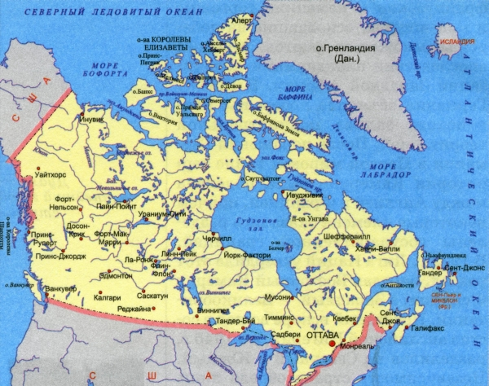
Канада

Slide 24
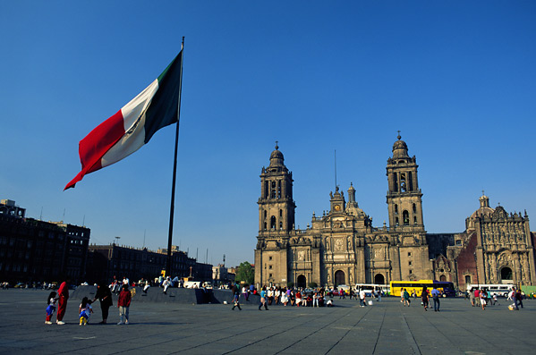
Мексика

Slide 25
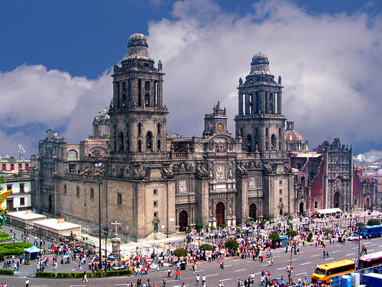
Мехико

Slide 26
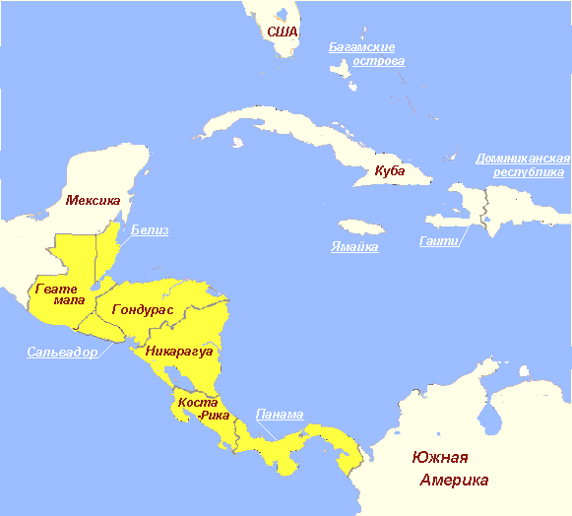
Страны Центральной Америки

Slide 27
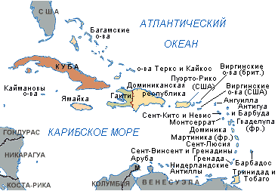
Островные государства (Вест-Индия)

Slide 28
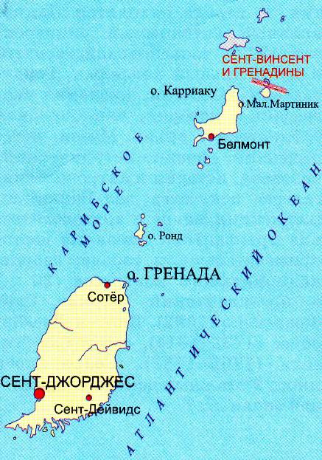
Островные государства (Вест-Индия)

Slide 29
Закрепление
1 вариант | 2 вариант
1. Коренное население материка …… | 1.Пришлое население материка ……
2. Районы с высокой плотностью населения …… | 2. Районы с низкой плотностью населения ……
3. Самая крупная по площади страна материка …… | 3. Самая экономически развитая страна ......

